Slide 1










Slide 2





Slide 3
Đặt tính rồi tính:
145,5 x 2,34; 325,23 :15

Slide 5

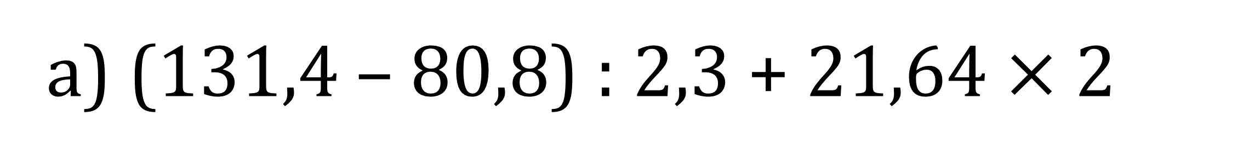
Tính giá trị của biểu thức.
a) (131,4 – 80,8) : 2,3 + 21,64 $×$ 2
b) 8,16 : (1,32 + 3,48) – 0,34 : 2
Nêu lại cách tính giá trị biểu thức.

Slide 6



Slide 7
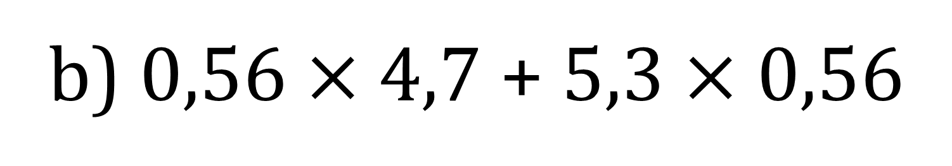
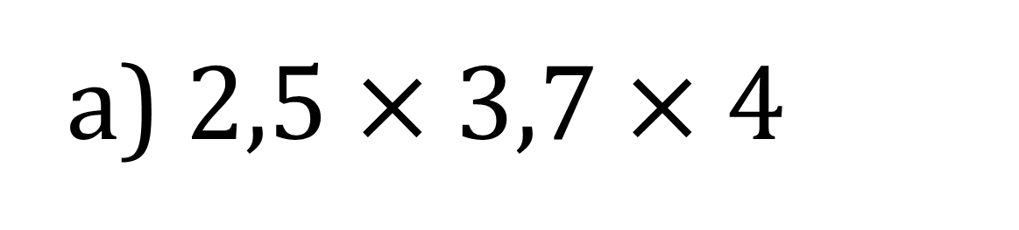
Tính bằng cách thuận tiện nhất.
a) 2,5 $×$ 3,7 $×$ 4
b) 0,56 $×$ 4,7 + 5,3 $×$ 0,56

Slide 9

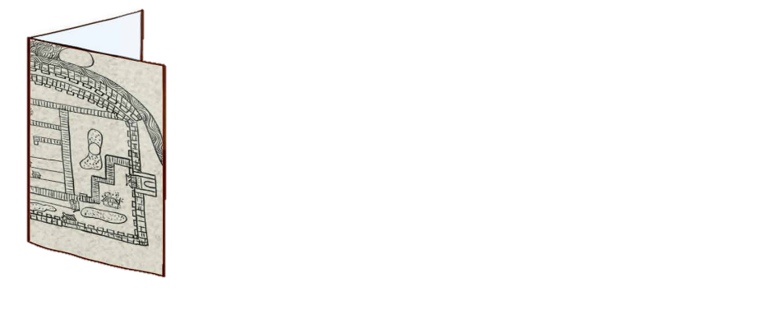

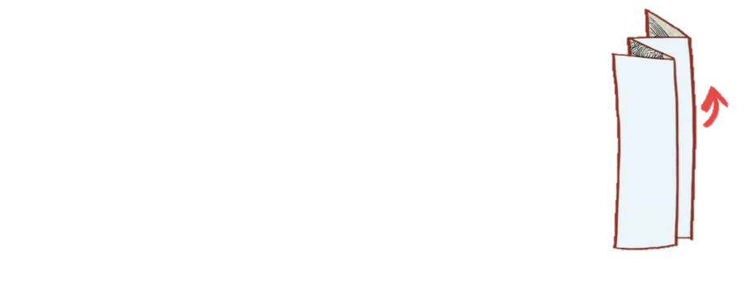
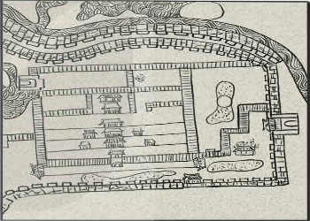
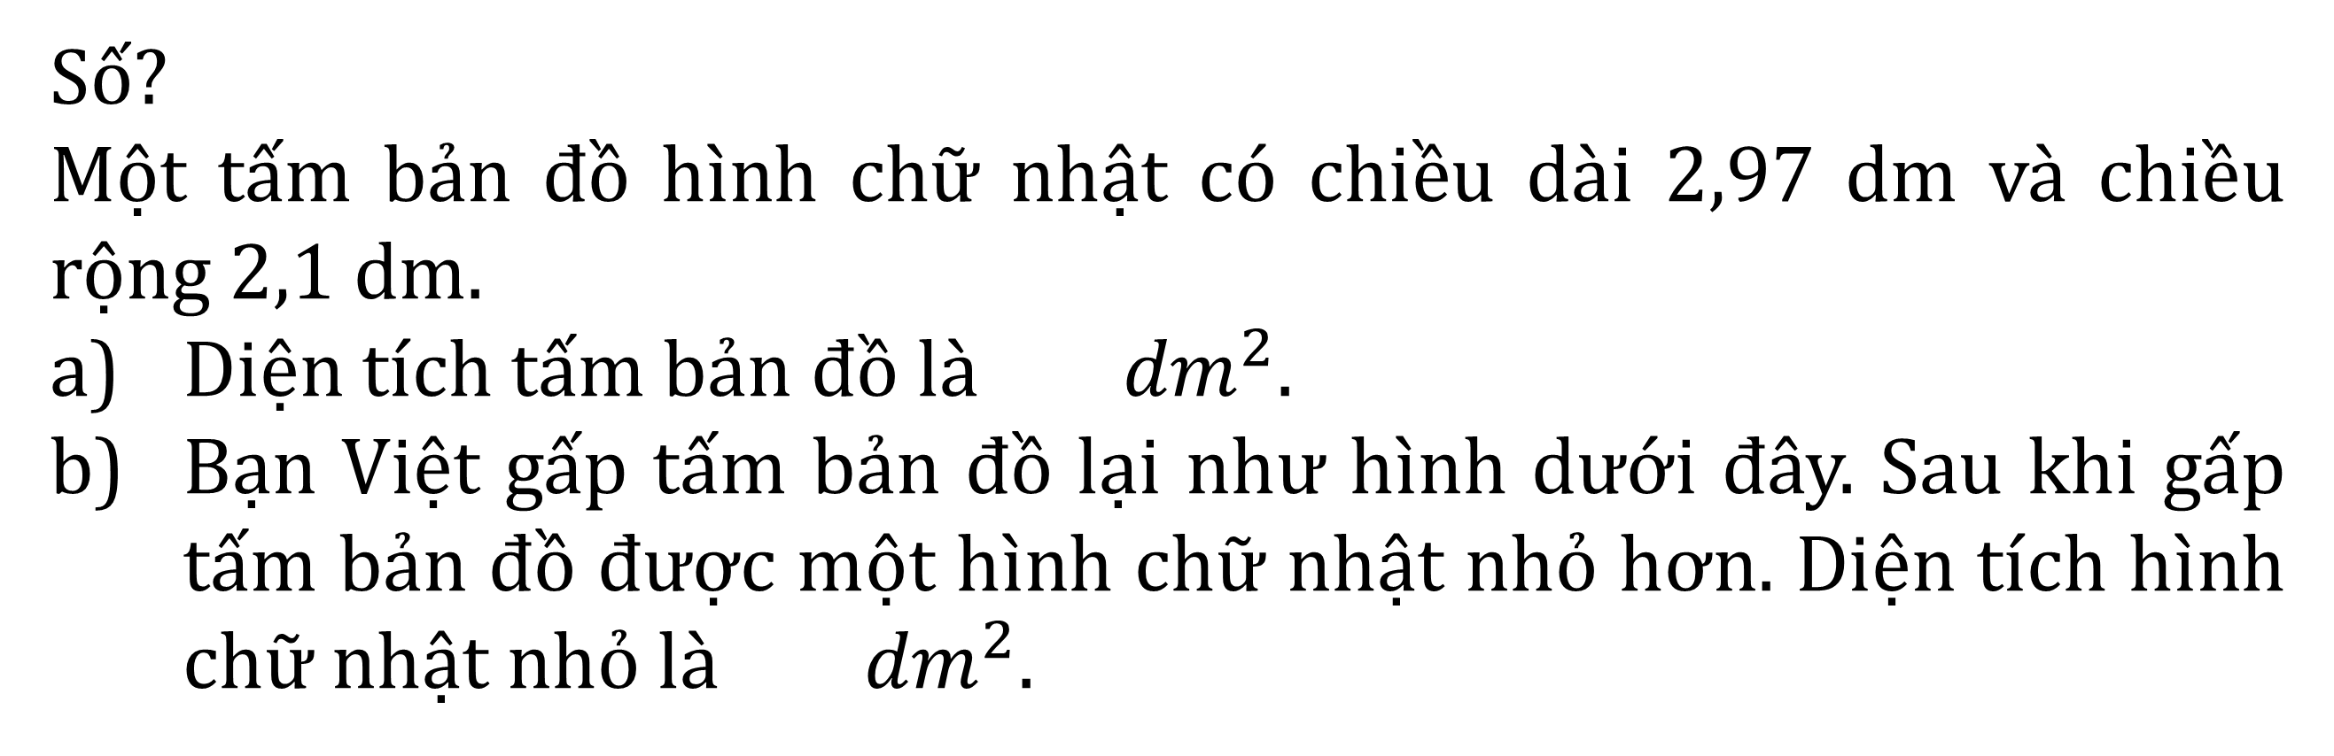
Số?
Một tấm bản đồ hình chữ nhật có chiều dài 2,97 dm và chiều rộng 2,1 dm.
Diện tích tấm bản đồ là ${dm}^{2}$.
Bạn Việt gấp tấm bản đồ lại như hình dưới đây. Sau khi gấp tấm bản đồ được một hình chữ nhật nhỏ hơn. Diện tích hình chữ nhật nhỏ là ${dm}^{2}$.
?
?

Slide 10


Slide 11
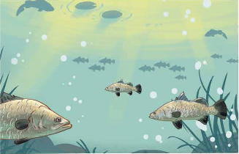

Trong hai năm, trang trại của bác Tâm bán được tất cả 21,56 tấn cá chẽm. Biết số tấn cá chẽm bán trong năm thứ hai nhiều hơn năm thứ nhất là 2,7 tấn. Tính số tấn cá chẽm mà trang trại của bác Tám bán được trong mỗi năm.

Slide 13


Bài giải:
Năm thứ nhất, trang trại của bác Tám bán được số tấn cá chẽm là:
(21,56 – 2,7) : 2 = 9,43 (tấn)
Năm thứ hai, trang trại của bác Tám bán được số tấn cá chẽm là:
21,56 – 9,43 = 12,13 (tấn)
Đáp số: 9,43 tấn; 12,13 tấn

Slide 14


Slide 15












Notes:
Nhấn vào start để bắt đầu trò chơi

Slide 16



Notes:
Nhấn vào phím -> để cho cậu bé cướp biển di chuyển, nhấn vào rương để đến câu hỏi. Cứ tiếp tục cho đến rương kho báu cuối cùng, nhấn vào hình cướp biển để đến slide cuối.

Slide 17






Tính giá trị biểu thức: (5,78 + 4,22) – 3,34
6,66
6,98
6,88
8,69
Notes:
Nhấn vào đáp án, nhấn vào rương kho báu để quay trở lại

Slide 18

Tính giá trị biểu thức: (12,34 + 8,56) – 5,78
15,11
12,15
15,15
15,12
Notes:
Nhấn vào đáp án, nhấn vào rương kho báu để quay trở lại

Slide 19

Tính giá trị biểu thức: (5,67 + 3,45) × 2
12,44
18,24
14,79
18,42
Notes:
Nhấn vào đáp án, nhấn vào rương kho báu để quay trở lại

Slide 20

Tính giá trị biểu thức: (12,6 : 2) + 4,3
16
10
10,6
106,6
Notes:
Nhấn vào đáp án, nhấn vào rương kho báu để quay trở lại

Slide 21

Tính bằng cách thuận tiện nhất:
1,25 : 2,5 × 8
4
8
2,5
1,25
Notes:
Nhấn vào đáp án, nhấn vào rương kho báu để quay trở lại

Slide 22




Slide 23


